Slide 1
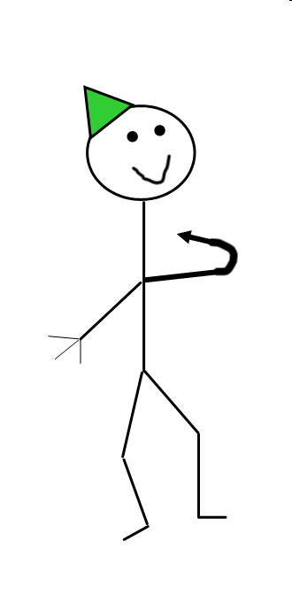
1ª persona singular
A

Slide 2
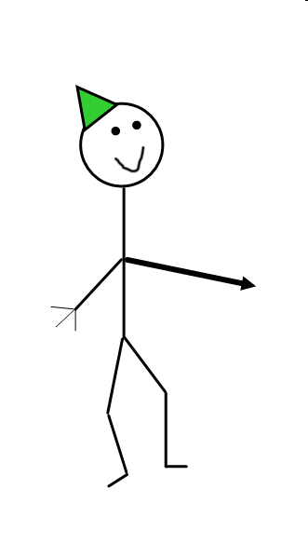
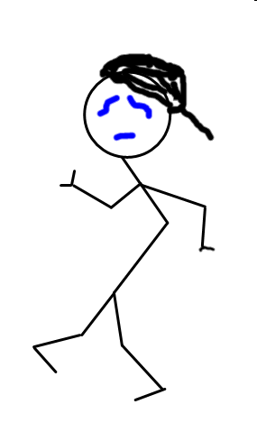
2ª persona singular (informal o familiar)
Hola !!
A
B

Slide 3
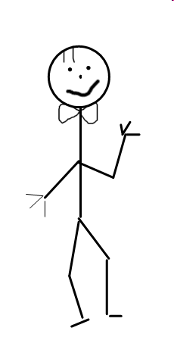
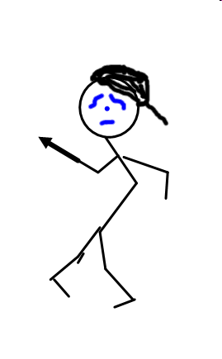
2ª persona singular
(formal en España)
Formal o informal (centro y Sudamérica)
Sí
A
B

Slide 4
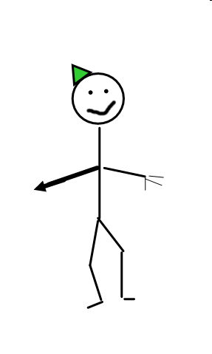
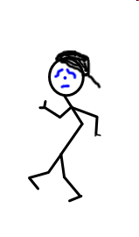
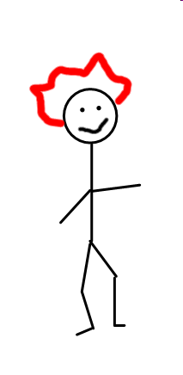
3ª persona singular (masculino)
Sí
A
B
c

Slide 5
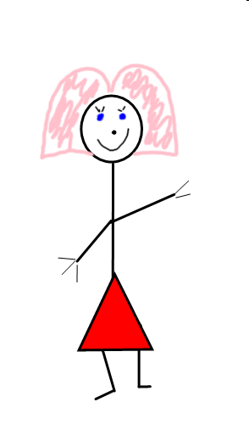
3ª persona singular
(femenino)
Sí
A
B
c

Slide 6
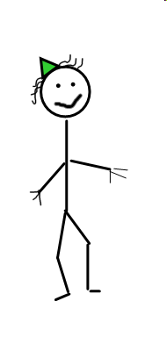
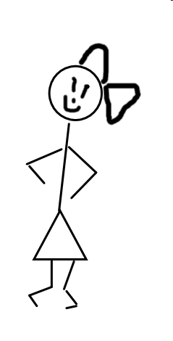
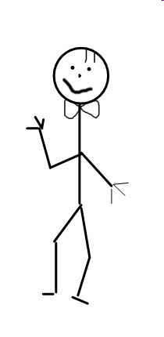
1ª persona plural (grupo masculino)
(Grupo mixto: Chicos y chicas)
Yo y uno más
Yo y dos más
Yo y tres más
A

Slide 7
1ª persona plural (grupo femenino)
yo y una más
Yo y dos más
Yo y tres más

Slide 8
2ª persona plural (España- informal)
(grupo masculino)
(Grupo mixto:
masculino y femenino)
tú y uno más
tú y dos más
tú y tres más
vosotros
Hola
A
B

Slide 9
2ª persona plural
(informal en España)
(grupo femenino)
tú y uno más
tú y dos más
tú y tres más
vosotras
Hola
A
B

Slide 10
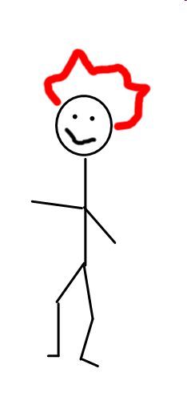
Hola
2ª persona plural
(formal en España)
(informal en Centro y Sur de América)
ud y uno más
ud y dos más
ud y tres más
A
B

Slide 11
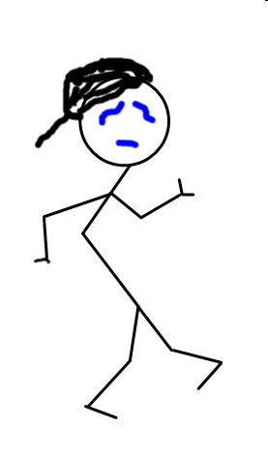
3ª persona plural –
(grupo masculino)
(grupo misto; masculino y femenino)
Él y uno más
Él y dos mas
Él y tres más
Sí
A
B
c

Slide 12
3ª persona plural – (grupo femenino)
ella y una más
ella y dos mas
ella y tres más
Sí
A
B
c

Slide 13
Pronombres (personales)
singular
plural
1ª persona | 1ª persona
2ª persona | 2ª persona
3ª persona | 3ª persona

Slide 14
Práctica- Ejemplos

Slide 15
Más ejemplos

